Slide 1
大中票券債券市場展望雙週報
2026/07/14

Slide 2
市場回顧
最近二週，市場消化聯準會此次會議釋出之偏鷹訊號，6月份非農就業人數增加5.7萬人，大幅低於預期，也低於前值，勞動力市場降溫，6月服務業數據則大致符合預期。但隨著中東局勢升溫，油價推升，美債殖利率走勢上揚，上週五美債10年券收在4.5612%。
台債市場，上週台債市場交投持續冷清，追價買盤意願薄弱。10 年期指標券 A15106 殖利率微降至1.69% 附近後轉為低檔盤整。惟近期面臨國際油價飆升與美債殖利率上揚雙重變數夾擊，買盤多退居觀望，導致流動性進一步受限，上週五台債10年券收在1.695%。

Slide 3
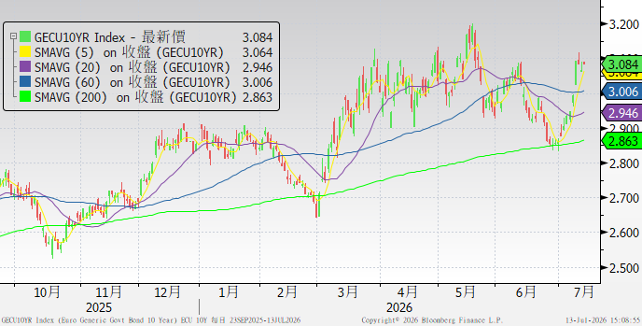
歐債十年期利率走勢圖

Slide 4
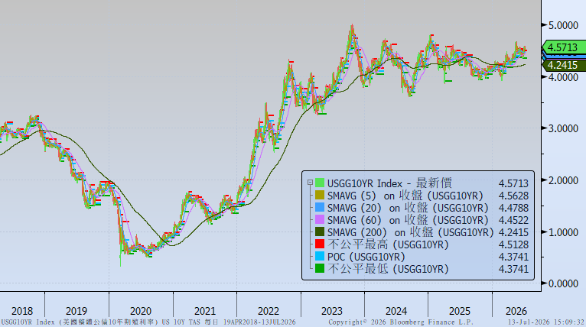
美債十年期利率走勢圖

Slide 5
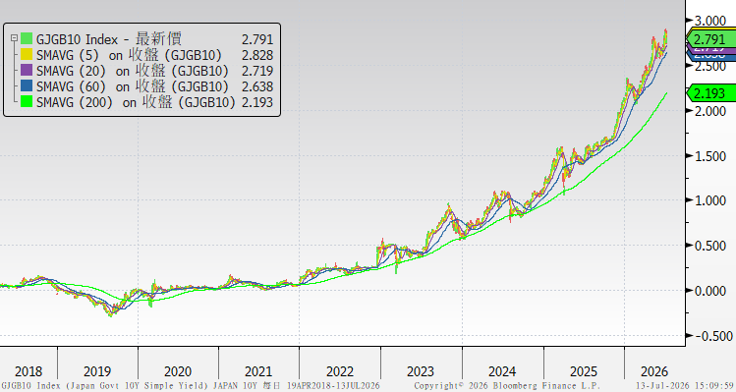
日債十年期利率走勢圖

Slide 6
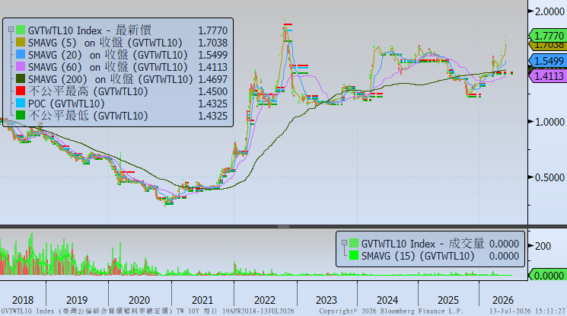
台債十年期利率走勢圖

Slide 7
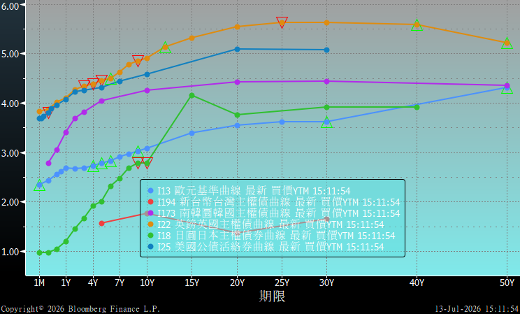
主要國家殖利率曲線

Slide 8
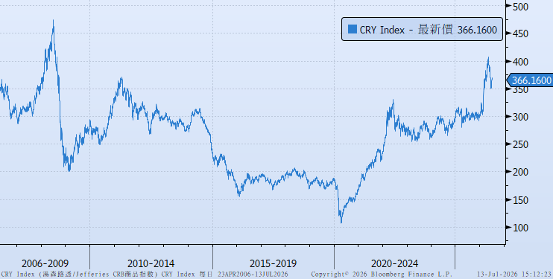
原物料指數

Slide 9
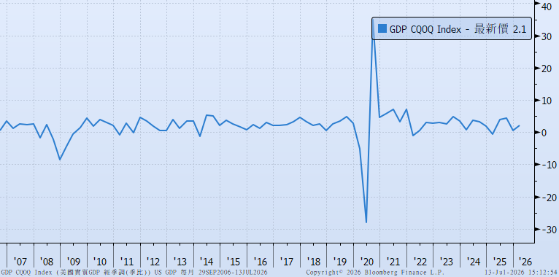
美國GDP成長率

Slide 10
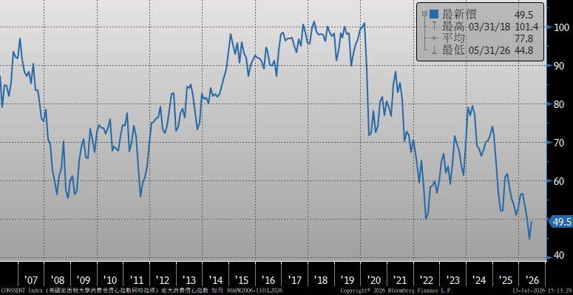
密大消費信心

Slide 11
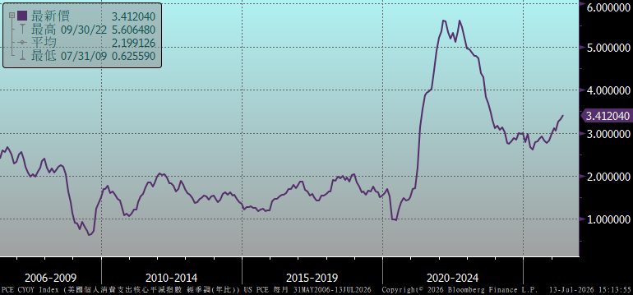
美國個人消費支出核心平減指數 經季調(年比)

Slide 12
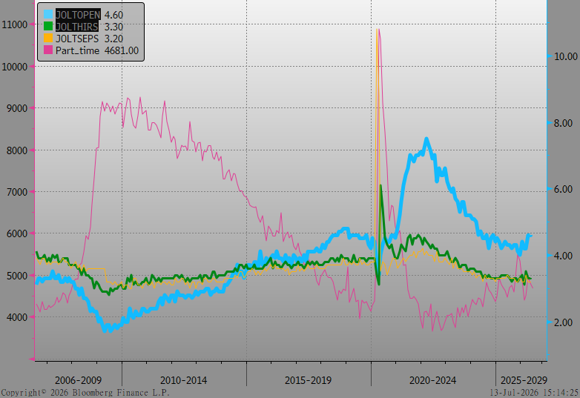
美國就業情況

Slide 13
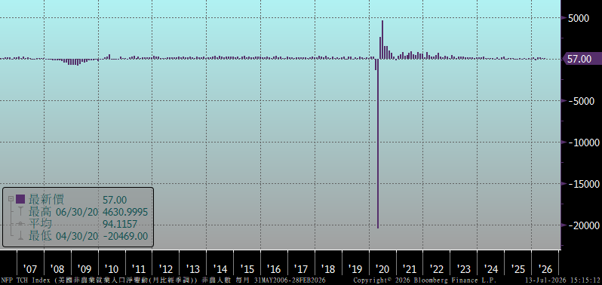
美國非農就業人數

Slide 14
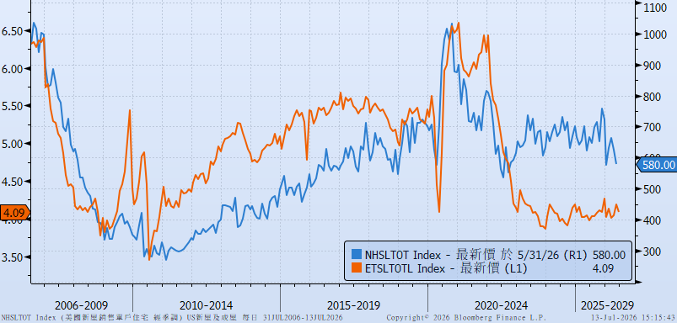
美國新屋及成屋銷售

Slide 15
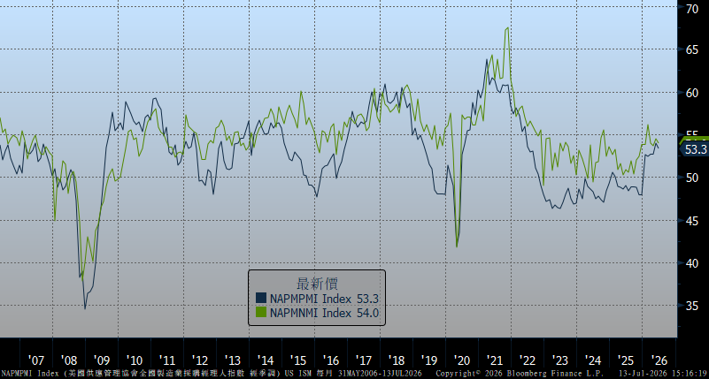
ISM指數

Slide 16
經濟數據預報
日期 | 國別 | 名稱 | 月份 | 調查 | 實際值 | 前值
2026/7/21 | DE | ZEW德國經濟成長預期 | Jul | -- | -- | 10.5
2026/7/27 | DE | IFO泛德地區-企業景氣 | Jul | -- | -- | 85.6
2026/7/23 | EU | 歐洲央行隔夜放款利率 | Jul 23 | -- | -- | 2.65
2026/7/23 | EU | 歐洲央行隔夜存款利率 | Jul 23 | -- | -- | 2.25
2026/7/17 | EZ | 歐盟統計局歐元區核心MUICP 未經季調(年比) | Jun F | 2.4 | -- | 2.4
2026/7/23 | EZ | 歐元區消費者信心指數 | Jul P | -- | -- | -17.7
2026/7/24 | EZ | Markit歐元區綜合PMI指數 | Jul P | -- | -- | 50
2026/7/24 | JP | Nikkei/Markit日本綜合採購經理人指數產出(經季調) | Jul P | -- | -- | 52.8
2026/7/22 | TW | 台灣失業率 經季調 | Jun | -- | -- | 3.32
2026/7/31 | TW | 台灣實質GDP(年比) 2006=100 | 2Q A | -- | -- | 14.55
2026/7/14 | US | 美國消費者物價指數 經季調(月比) | Jun | -0.1 | -- | 0.5
2026/7/16 | US | 美國首次申請失業救濟金人數 經季調 | Jul 11 | 217 | -- | 215
2026/7/17 | US | 美國密西根大學消費者信心指數同時指標 | Jul P | 51 | -- | 49.5
2026/7/24 | US | Markit美國綜合PMI(經季調) | Jul P | -- | -- | 51.9
2026/7/24 | US | 美國新屋銷售單戶住宅 經季調 | Jun | 600 | -- | 580
2026/7/27 | US | 美國耐久財新訂單工業 經季調(月比) | Jun P | -- | -- | -4.5
2026/7/28 | US | 標準普爾/Case-Shiller綜合20個城市房價指數 | May | -- | -- | 235.77
2026/7/28 | US | 美國經濟諮詢委員會實質消費者信心指數 經季調 | Jul | -- | -- | 91.2

Slide 17
市場展望
從利率走勢看，美債10年期利率呈現高檔震盪整理，美伊衝突推動油價上漲，聯準會理事鷹派言論使得7月升息可能性接近五五波，預估走勢維持區間高檔震盪。
美國將公布6月CPI及PPI數據，以及密西根大學消費者信心指數，並關注聯準會主席華許首次貨幣政策聽證會，美債操作暫持觀望態度。台債市場，目前公債殖利率料將呈現高檔整理格局，操作暫以觀望為主。

